Slide 1
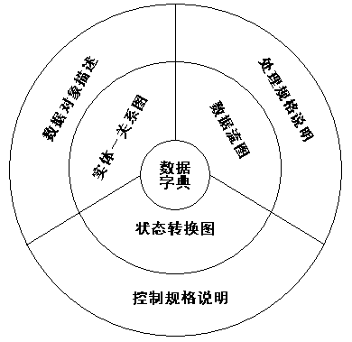
状态转换图
结构化分析模型

Slide 2
状态转换图
软件的行为模型：状态、事件，行为。
状态：被观察到的系统行为模式。
事件：引起状态转换的外界事件抽象。
行为：进入某状态所作动作。

Slide 3

状态转换图
状态:
初始状态
最终状态
状态名
状态变量
中间状态
行为

Slide 4
状态转换图
事件：
箭头表示，箭头上标事件名。后跟〔条件〕，表状态转换条件。
行为：
状态框内do:行为名。

Slide 5
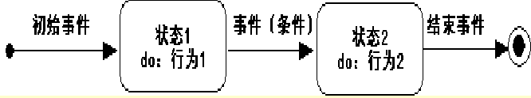
状态图中使用的主要符号

Slide 6
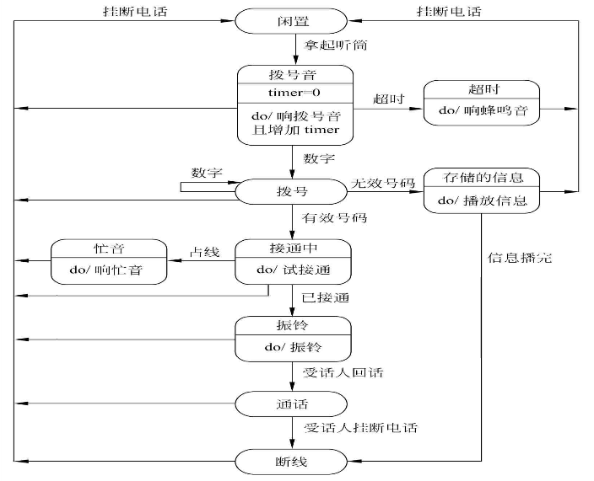
电话系统状态转换图

